Slide 1
第六讲 广域网协议介绍与配置

Slide 2
广域网协议介绍与配置
广域网协议及PPP介绍
PPP配置
HDLC原理及配置

Slide 3
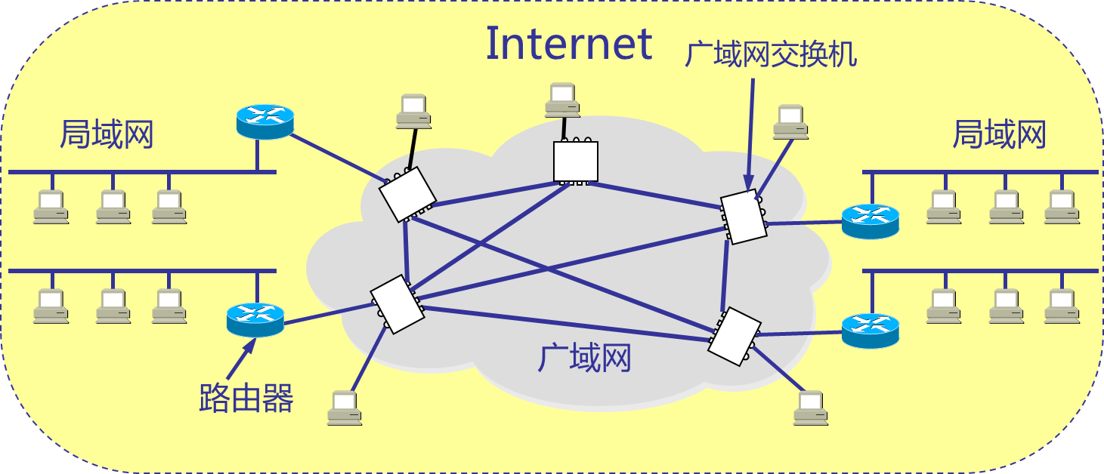
广域网协议 — 概述
广域网协议一般指Internet上负责路由器与路由器
之间连接的数据链路层协议

Slide 4
广域网协议 — 概述（续）
广域网的数据传输方式：
重点

Slide 5
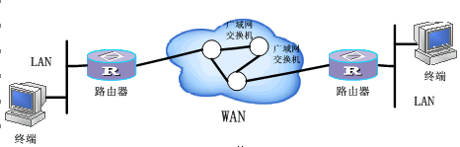
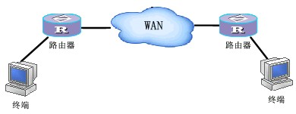
广域网协议 — 概述（续）
点到点方式
分组交换方式

Slide 6
PPP (Point-to-Point Protocol)
概述
PPP的组件
PPP的协商流程
PAP验证
CHAP验证
PPPoE (PPP over Ethernet)

Slide 7
PPP — 概述
接入服务器
PPP
Dialup
异步
PPP
SDH/SONET 同步
PPP协议的封装
PPP（RFC 1661）的前身是SLIP (Serial Line Internet Protocol)
PPP协议提供点到点链路传输
物理层可以是同步链路或异步链路

Slide 8
PPP — 组件
NCP提供对多种
网络协议的支持
IP 或
PPP协议的封装
NOVELL IPX
LCP用于创建和维护链路
链路控制协议（LCP，Link Control Protocol）
网络控制协议（NCP，Network Control Protocol）
网络安全方面的验证协议（PAP和CHAP）组成。

Slide 9
PPP — 组件（续）
网 络 层
IP IPX 其他网络协议
IPCP IPXCP 其他 NCP网络控制协议
数据链路层
PAP CHAP 其他 LCP
物 理 层
物理介质（同步 / 异步）
PPP协议栈

Slide 10
PPP的协商流程

Slide 11


PPP — PAP验证
被验证方
主验证方
用户名＋口令
通过或拒绝
用户数据库
PAP（Password Authentication Protocol）是两次握手协议，口令以明文传送，被验证方首先发起验证请求。

Slide 12
PPP — CHAP验证
被验证方 B
主验证方 A
A方用户名＋随机报文
B方用户名＋加密后报文
通过 / 拒绝
用户数据库
用户数据库
CHAP（Challenge-Handshake Authentication Protocol）是三次握手协议，不明文传送口令，主验证方首先发起验证请求
加密算法（即Hash算法）为MD5
安全性比PAP高。

Slide 13
PPP — PPPoE
家庭PC机
ISP的上网服务器
The
Internet
PPP over
Ethernet
ADSL
modem
分接头
电话线
ADSL
Switch
电话
PPPoE (PPP over Ethernet)：以太网上封装PPP

Slide 14
PPP配置
封装PPP
PAP验证
CHAP验证
显示与调试

Slide 15
PPP配置 — 封装PPP
配置接口封装的链路层协议为PPP
[H3C-Serialx/x] link-protocol ppp
路由器接口缺省封装的链路层协议即为PPP，故在路由器启动后，它的同异步串口的链路层协议将自动是PPP，并不需要键入上述命令来进行显式配置

Slide 16
PPP配置 — PAP验证（V5）
验证方:
[RTA-Serialx/x] ppp authentication-mode pap
[RTA] local-user username
[RTA-luser-username] service-type ppp
[RTA-luser-username] password simple password
被验证方:
[RTB-Serialx/x] ppp pap local-user username password simple password
注意：配置后一定要在接口视图下重启接口，
即执行命令“shut down”和“undo shutdown”
Notes:
1

Slide 17
PPP配置 — PAP验证(V7)
验证方:
[H3C-Serialx/x] ppp authentication-mode pap
[H3C] local-user username class network (用户类，网络和管
理)
[H3C-luser-network-username] service-type ppp
[H3C-luser-network-username] password simple password
被验证方:
[H3C-Serialx/x] ppp pap local-user username password
simple password
注意：配置后一定要在接口视图下重启接口，
即执行命令“shut down”和“undo shutdown”

Slide 18
PPP配置 — CHAP验证（V5）
验证方:
[RA-Serialx/x] ppp authentication-mode chap
[RA-Serialx/x] ppp chap user user-a
[RA] local-user user-b
[RA-luser-user-b] service-type ppp
[RA-luser-user-b] password simple password
被验证方:
[RB-Serialx/x] ppp chap user user-b
[RB] local-user user-a
[RB-luser-user-a] service-type ppp
[RB-luser-user-a] password simple password
注意：配置后一定要在接口视图下重启接口，
即执行命令“shut down”和“undo shutdown”
Notes:
1

Slide 19
PPP配置 — CHAP验证(V7)
验证方:
[RA-Serialx/x] ppp authentication-mode chap
[RA-Serialx/x] ppp chap user user-a //在被认证方上为认证方配置的用户名必须跟此处配置的一致
[RA] local-user user-b class network
[RA-luser-network-user-b] service-type ppp
[RA-luser-network-user-b] password simple password
被验证方:
[RB-Serialx/x] ppp chap user user-b //在认证方上为被认证方配置的用户名必须跟此处配置的一致
[RB] local-user user-a class network
[RB-luser-network-user-a] service-type ppp
[RB-luser-network-user-a] password simple password
注意：用户名不可取“a”。配置后一定要在接口视图下重启接口，即执行命令“shut down”和“undo shutdown”

Slide 20
PPP配置 — 显示与调试
[任意视图] display interface interface-type number
[任意视图] display current-configuration
ping 对端IP
调试:
<H3C>terminal debugging
<H3C>terminal monitor
[任意视图] debugging ppp { all | ip packet }

Slide 21
HDLC协议简介
RTA
RTB
S1/0
S1/0
HDLC
High-level Data Link Control，高级数据链路控制，简称HDLC，是一种面向比特的链路层协议。HDLC传送的信息单位为帧。作为面向比特的同步数据控制协议的典型，HDLC具有如下特点：
1. 协议不依赖于任何一种字符编码集；
2. 数据报文可透明传输，用于透明传输的“0比特插入法”易于硬件实现；
3. 全双工通信，不必等待确认可连续发送数据，有较高的数据链路传输效率；
4. 所有帧均采用CRC校验，并对信息帧进行编号，可防止漏收或重收，传输可靠性高；
5. 传输控制功能与处理功能分离，具有较大的灵活性和较完善的控制功能

Slide 22
HDLC帧格式
Flag
Address
Control
Information
FCS
Flag
标志字段：值为01111110，标志一个HDLC帧的开始和结束，邻近两帧之间的F字段，承前继后。
地址字段：标识接收或发送HDLC协议帧的地址。
控制字段：用来实现各种控制信息，并标识是否是信息帧
信息字段：有效信息或数据。任意二进制比特串，一般1000-2000比特
帧校验序列字段：校验帧错误。

Slide 23
HDLC帧零比特填充法
Flag
Address
Control
Information
FCS
Flag
01111110
01111110
标志字段为01111110，为避免歧义，标志码不允许在帧的内部出现。
发送端发现有连续5个1出现时，便在其后填插一个0，然后继续发送后面的比特流。
接收端发现连续5个1出现后，若其后一个比特为0则自动删除它，以恢复原来的比特流。

Slide 24
HDLC帧结构
Flag
Address
Control
Information
FCS
Flag
0
1
2
3
4
5
6
7
0
N(S)
P/F
N(R)
I
1
0
S
S
P/F
P/F
S
1
1
M
M
P/F
M
M
M
U
HDLC有三种类型的帧：信息帧、监控帧、无编号帧。信息帧用于传送用户数据。监控帧用于差错控制和流量控制。无标号帧用于提供对链路的建立、拆除以及多种功能的控制。

Slide 25
HDLC基本配置
RTA
RTB
S1/0
S1/0
HDLC
用户只需要在串行接口视图下运行link-protocol hdlc命令就可以使能接口的HDLC协议。H3C设备上的串行接口默认运行PPP协议。用户必须在串行链路两端的端口上配置相同的链路协议，双方才能通信。
[RTA]interface Serial 1/0
[RTA-Serial1/0]link-protocol hdlc
RTB与RTA配置类似，此处省去接口的IP地址配置步骤。
验证配置结果
# 在RouterA上通过命令display interface serial 1/0查看接口的配置信息，接口的物理层和链路层的状态都是Up状态，并且RouterA和RouterB可以互相Ping通对方。

Slide 26
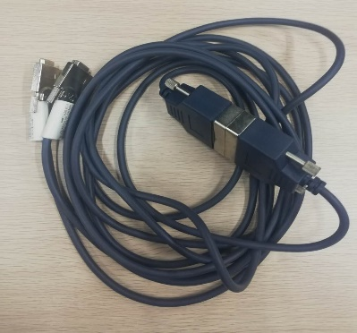
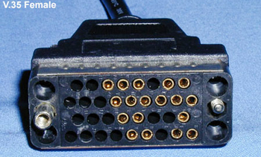
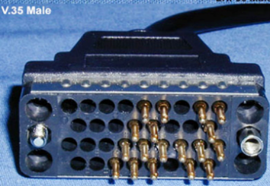
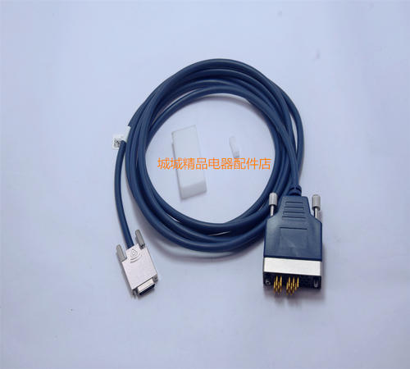
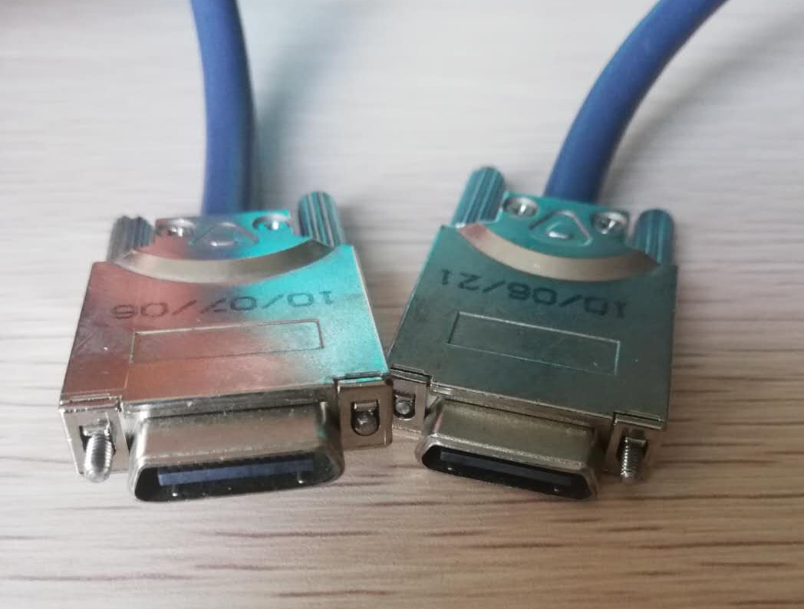
附录 — V.35 Cable
Female
V.35 DCE电缆接头
Male
V.35 DTE电缆接头
V.35 电缆对
V.35 电缆 DTE
V.35 电缆 DB28接头

